Slide 1


UNIVERSIDAD COMPLUTENSE DE MADRID
FACULTAD DE CIENCIAS DE LA INFORMACIÓN
MÁSTER EN COMUNICACIÓN SOCIAL
TRABAJO PERSONAL
ANÁLISIS DE UNA FOTOGRAFÍA
REALIZADO POR
ILEANA DE LAS MERCEDES ADUM RODRÍGUEZ
MATERIA
DOCUMENTACIÓN AUDIOVISUAL
PERSPECTIVAS Y MÉTODOS (CLASES TEÓRICAS Y/O PRÁCTICAS)
(GRUPO A)
PROFESORA
ALICIA PARRAS PARRAS
2022

Slide 2
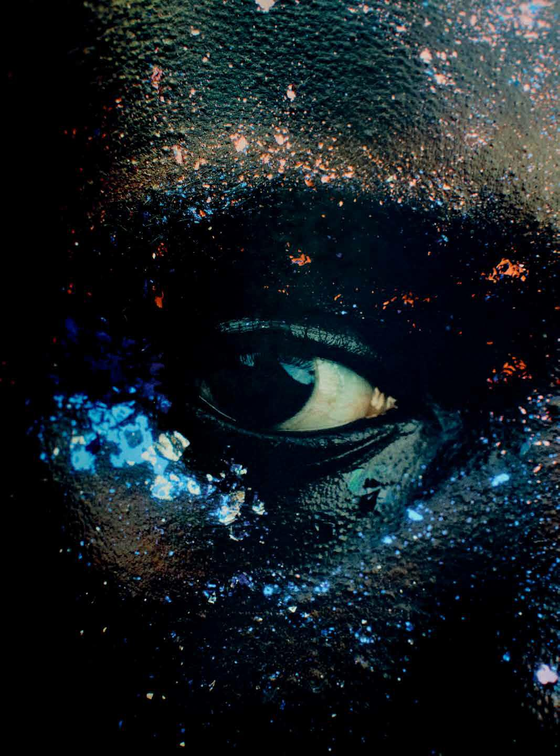
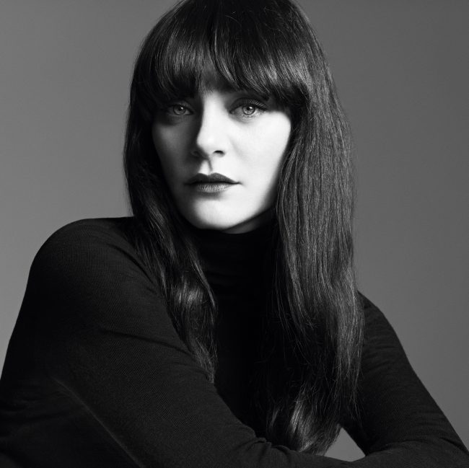
Título de la diapositiva 5
Lucía Pica
Lucía Pica
Sobre el artista
Nacida en Nápoles, Italia, Lucia Pica se mudó a Londres hace más de dos décadas para perseguir el sueño de ser maquilladora, donde rápidamente ascendió de rango. A menudo se la elogia por su uso innovador de las paletas de colores y su visión completamente moderna de la belleza, así como por su talento para crear looks naturales, frescos y una piel increíblemente húmeda.
Pica ha sido la diseñadora creativa global de maquillaje y color de CHANEL durante seis años. Ha sido responsable del desarrollo de nuevos productos para la línea de belleza, además de participar en la creación de campañas de belleza y looks de pasarela de CHANEL.
Sus relaciones de larga data con prestigiosos socios editoriales incluyen British Vogue, Vogue Paris, Vogue Italia, Interview, Dazed, Self Service, iD y W Magazine. Ha colaborado con fotógrafos como Karim Sadli, Alasdair McLellan, Juergen Teller, Steven Meisel, Zoë Ghertner, Harley Weir, Mario Sorrenti, Jamie Hawkesworth, Glen Luchford y Craig McDean, entre otros.
Ella representa a la próxima generación de maquilladores que son conocidos tanto por su influencia en la cultura como por su apariencia distintiva.
Pica ha sido honrada como Business of Fashion 500 todos los años desde 2015.
art partner
LUCÍA PICA

Slide 3
ANÁLISIS DE LA FOTOGRAFÍA
FECHA: 5 DE OCTUBRE 2022
AUTOR: ART PARTNER
MAQUILLAJE DE: LUCÍA PICA
@LUCIAPICAOFFICIAL
FOTOGRAFIA POR: JACK DAVISON @JACKDAVISONFHOTO
SOPORTE: DIGITAL
FORMATO: COLOR
TIPO DE PLANO: PLANO DETALLE
ÒPTICA: OBJETIVO MACRO
LUZ ARTIFICIAL
A COLOR
PUNTO DE VISTA: CENTRADO
ESTRUCTURA FORMAL: RETRATO ARTISTICO
EL OJO, EL CENTRO DEL UNIVERSO, CON LA MIRADA PENETRANTE, FIRME Y CENTRADA,LO QUE TODO ACONTECE A SU ALREDEDOR, EL OJO QUE TODO LO VE Y QUE TODO LO SABE, SU VERDAD A TRAVES DE LA MIRADA FIJA Y SERENA, HACIA TODO LO QUE COMFORMA NUESTRO MUNDO, REPRESENTADO ALREDEDOR DE ESTRELLAS Y DEL COLOR NEGRO COMO OSCURO DEL ESPACIO INTERSTELLAR CON BRILLOS ESPACIALES Y DESTELLOS GALACTICOS.DESDE LA PROFUNDIDAD INFINITA DE LA VISIÓN DEL OJO HUMANO, NUESTRO PLANETA TIERRA. TODO LO QUE LE RODEA ES EL UNIVERSO, POR DESCUBRIR, HACIA UNA NUEVA GLOBALIZACIÓN PLANETARIA,CUYO CENTRO VISUAL ES LA TIERRA.
MAQUILLAJE DEL OJO INTERSTELLAR ART FASHION
3.- CONNOTACIÓN
2.-DENOTACIÓN
1.- NIVEL FORMAL O MORFOLÓGICO

Slide 4
¡¡¡¡MUCHAS GRACIAS!!!!

